Slide 1
Diagrama de fluxo de dados
Professores
Maurício Teixeira
Thayani Pereira

Slide 2
Diagrama de fluxo de dados
É uma das mais usadas ferramentas de modelação funcional de sistemas
Uma rede que ilustra como circulam os dados no interior de um sistema.

Slide 3
DFD
Diagramas de bolhas (ou bolas)
Modelo de processos (ou de funções)
Diagrama de fluxo de trabalho.

Slide 4
Componentes de um DFD
Processos
Arquivos
Entidades exteriores
Fluxo de dados

Slide 5
Processos
Transforma os fluxos de entrada em fluxos de saída
Cada processo tem um nome e um número único
Usar sempre um verbo + o seu objetivo
1. VERBO
+
OBJETIVO

Slide 6
Arquivos
Dados existentes no sistema
Cada arquivo tem um nome único
ARQUIVO

Slide 7
Entidades exteriores
Entradas ao sistemas (fontes)
Recebem dados do sistema (terminadores).
CLIENTE

Slide 8
Fluxo de dados
A passagem de dados
A seta indica o sentido do fluxo
Tem o nome do fluxo associado
PEDIDO
RESERVA
VENDA

Slide 9
Convenções
O cruzamento de linhas de fluxos deve ser minimizado
Quando o cruzamento for inevitável, fazer o seguinte

Slide 10
Convenções
O mesmo arquivo poderá ser desenhado mais do que uma vez
Desde que bem identificados
ARQUIVO
BD

Slide 11
Diretrizes
A não construir DFD incorretos
A desenhar DFD agradáveis
Possibilidade de serem entendidos com facilidade

Slide 12
Diretrizes
Nomes significativos e numeração
Refazer o DFD tantas vezes quantas forem necessárias
Cuidado com a complexidade
Ser consistente e manter a consistência com os outros DFD

Slide 13
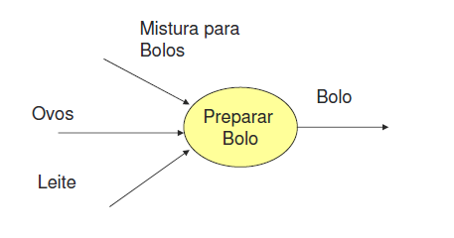
Exemplo 01

Slide 14
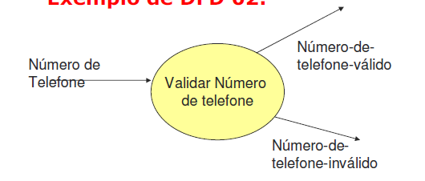
Exemplo 02

Slide 15
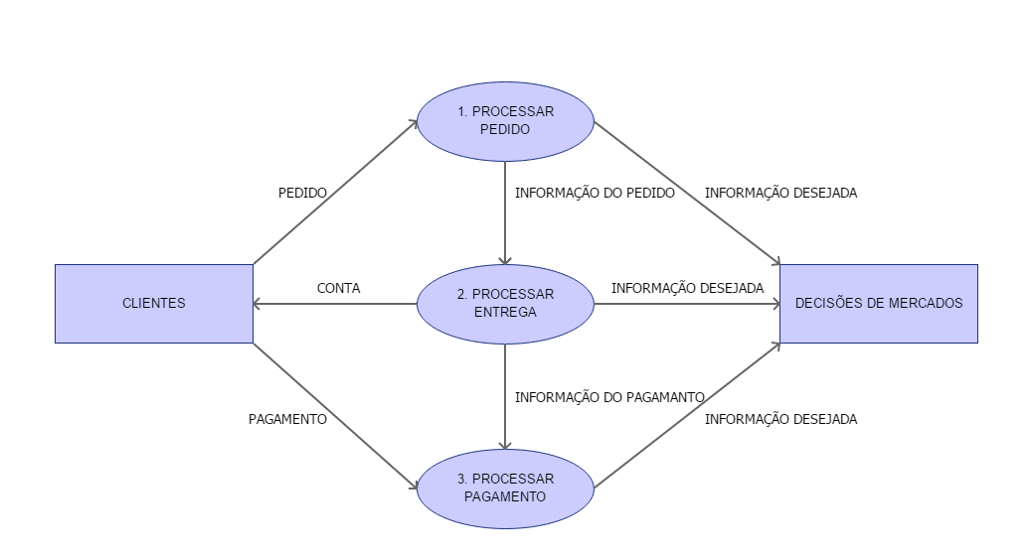
Exemplo 03

Slide 16
Exercício 01
Um funcionário é responsável pelo cadastro dos novos clientes na empresa, antes de realizar a inclusão do mesmo, é preciso verificar junto a receita federal a existência de restrições em seu CPF, caso não haja problemas o cadastro do novo cliente é realizado com sucesso.

Slide 17
Exercício 02
O caixa de uma loja recebe o cartão de um cliente para pagar sua compra. Ele insere o cartão na maquina, a senha e solicitada e digitada, a operadora do cartão libera o pagamento e é feita e emissão da nota fiscal e a liberação do produto.

Slide 18
Exercício 03
Os professores de uma determinada escola digitam as 4 notas dos alunos no sistema. O sistema realiza o cálculo da média da nota de cada um e assim gera um boletim individual de cada aluno. Quando aluno acessar o sistema terá acesso ao seu boletim para visualizar na tela ou imprimi-lo.

Slide 19
Exercício 04
Um cliente chega em uma loja e solicita ao atendente um determinado produto, antes que o atendente realize a venda o mesmo verifica no sistema sua quantidade em estoque, caso haja disponibilidade, o mesmo realiza a verificação dos dados do cliente, emite o pedido de venda e após realizar a entrega do produto, finaliza o processo emitindo a nota fiscal da venda e dando baixa do produto no estoque.

Slide 20
Exercício 05
Um aplicativo de compartilhamento de bicicletas tem 1500 sócios. Cada vez que um sócio quer requisitar uma bicicleta, após a escolha, deve dirigir-se ao ponto de estacionamento. O sistema verificara a disponibilidade de bicicletas e se o cliente tem credito suficiente para utilizar o equipamento. Caso não haja bicicleta disponível, deve-se informar o tempo para que o equipamento esteja disponível. Caso não haja credito suficiente deve-se dar a opção para inserir novos créditos na conta. Assim que a locação for confirmada o equipamento será liberado pelo mecanismo e dará início do uso, assim que o cliente devolver o equipamento, será encerrado o uso e o debito será feito da conta do cliente.

